Slide 1




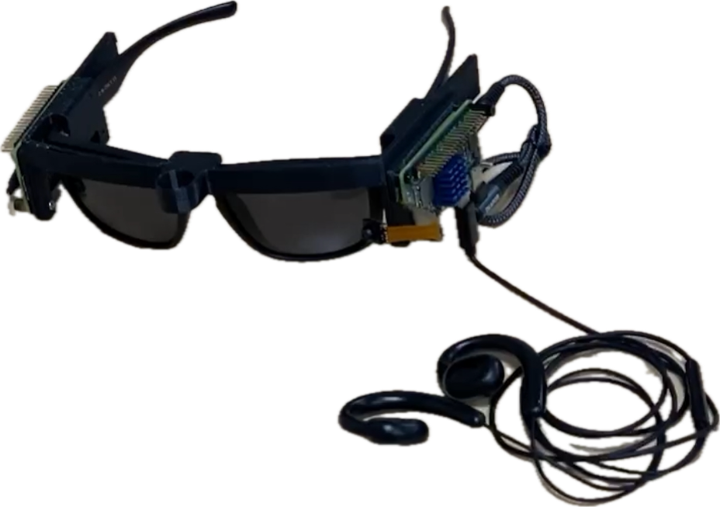
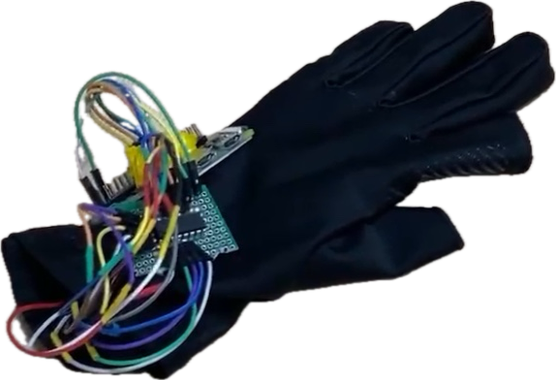
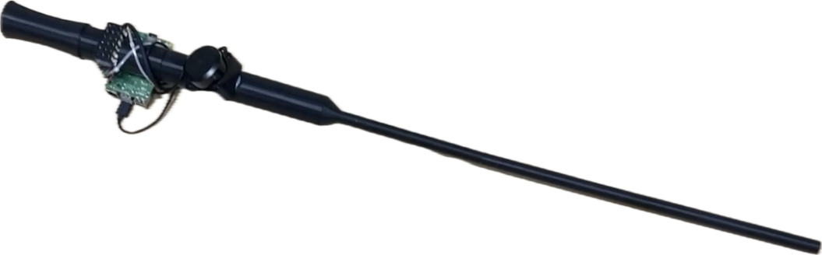
시각장애인을 위한 AI 보조 시스템
NEXT SIGHT 이희원, 권민주, 신예호
스마트 장갑
스마트 장갑
점자 지팡이
YOLOv8, OCR, LLM 등 최신 AI 기술을 활용한 실시간 시각 인식 시스템으로,
시각장애인의 안전하고 자율적인 보행을 지원합니다.
2025-09-23

Slide 2




























프로젝트 개요
개발 동기
핵심 목표
기존 음성 안내 시스템은 소음이 심한 환경이나 복잡한 상황에서 정보 전달의 한계를 보입니다.
AI 기술 활용
YOLOv8, OCR, LLM 등 최신 AI 기술을 활용하여 시각 정보를 실시간으로 인식합니다.
시각장애인의 특성상, 복잡한 환경에서의 안전한 보행이 어려워집니다.
통합 시스템의 필요성이 대두되었습니다.
안전한 보행 지원
인식된 시각 정보를 바탕으로 시각장애인의 안전한 보행을 지원합니다.
온디바이스 시스템
통합 시스템 필요성
실시간으로 주변 환경을 인식하고, 어디서든 자율적인 보행을 가능하게 하는 통합 시스템 개발.
스마트 안경
스마트 장갑
교육적 목적
학생들에게 실무형 AI 개발 경험을 제공하고, 교육적 활용도 및 사회적 기여를 극대화합니다.
점자 지팡이

Slide 3

















시스템 구성
NEXT SIGHT 시스템은 시각장애인의 보행을 다각적으로 지원하기 위해 세 가지 핵심 장치로 구성됩니다.
스마트 안경(AI의 '눈')
스마트 장갑(사용자의 '손')
점자 지팡이(지팡이의 '촉각')
실시간으로 주변 환경의 객체를 인식합니다.
사용자의 제스처를 감지하여 직관적인 명령을 입력받습니다.
LiDAR 센서를 활용하여 전방 장애물까지의 거리를 정밀하게 감지합니다.
도로 장애물(자전거, 킥보드 등), 신호등, 횡단보도 등을 감지하고 분류합니다.
플렉스 센서를 사용하여 손가락 제스처를 인식합니다.
측정된 거리 정보를 솔레노이드 기반 점자 셀로 변환합니다.
YOLOv8n 모델을 활용하여 실시간 객체 인식을 수행합니다.
특정 제스처(예: 손가락 두 번 굽히기)를 '경로 설정' 또는 '안내 종료' 등 명령어로 변환합니다.
사용자에게 촉각으로 거리 정보를 제공합니다(예: "앞에 2m에 장애물").
인식된 정보를 자연스러운 문장으로 변환하여 사용자에게 제공합니다.
사용자의 의도를 정확히 파악하여 시스템에 명령을 전달합니다.
점을 찍거나 진동 패턴으로 거리 정보를 직관적으로 표현합니다.

Slide 4

























교육 커리큘럼 개요
1단계:
개별 장치 기능 구현
2단계:
ROS2 기반 시스템 통합
3단계:
시스템 고도화 및 현장 실습
각 장치의 핵심 AI 기반 기능 개별 구현
분산 시스템 환경에서의 장치 통합
실제 환경에서의 시스템 최적화 및 테스트
스마트 안경
ROS2 환경 구축
에너지 효율 최적화
YOLOv8 기반 객체 인식, LLM 연동
Raspberry Pi, Radxa Zero 등 임베디드 보드에 ROS2 설치
저전력 보드 환경에서 AI 추론 속도와 배터리 사용량 최적화
스마트 장갑
제스처 인식, 명령어 변환
Publisher-Subscriber 통신
실제 환경 테스트
음성 제어(STT/TTS), 멀티모달 통합 시나리오
도시 환경에서 테스트, 사용자 피드백 반영
점자 지팡이
LiDAR 센서 활용, 거리 정보 촉각 변환
토픽 기반 데이터 교환
오픈소스 기여
장치 간의 데이터 공유 및 명령 전달
결과물 오픈소스 커뮤니티에 공개, 지속적인 개선
학습 목표: 개별 장치의 AI 기능 구현 및 작동 원리 이해
학습 목표: ROS2를 이용한 분산 시스템 통합 및 데이터 교환
학습 목표: 실무형 포트폴리오 구축 및 사회적 기여

Slide 5
























1단계: 스마트 안경 개발
스마트 안경 (AI의 '눈')
YOLOv8 기반 객체 인식
Gemma 3 4B 모델을 활용한
LLM 연동
학습 내용
YOLOv8n 모델을 활용하여 도로 위의 장애물(자전거, 킥보드 등), 신호등, 횡단보도 등을 실시간으로 감지하고 분류하는 실습
학습 내용
Gemma 3 4B(LoRA) 모델을 경량화하여 온디바이스 환경에서 객체 인식 결과를 자연스러운 문장으로 생성하는 실습
실습 목표
실시간 영상 스트림에서 객체를 정확하게 탐지하고 식별하는 기술을 학습
예시
메인 컨트롤러: Raspberry Pi Zero 2W
'빨간 신호등', '전방 2m에 자전거' 등의 인식 결과를 자연스러운 문장으로 변환
실시간 영상 스트림 처리
영상 자료
도로 장애물, 신호등, 횡단보도 인식
YOLOv8 객체 인식 실습
영상 자료
Gemma LLM 모델 활용
스마트 안경 처리 흐름
영상 캡처
객체 인식
데이터 처리
LLM 출력

Slide 6
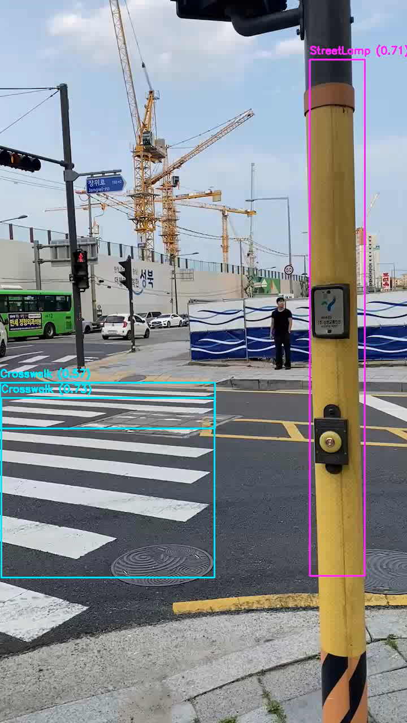
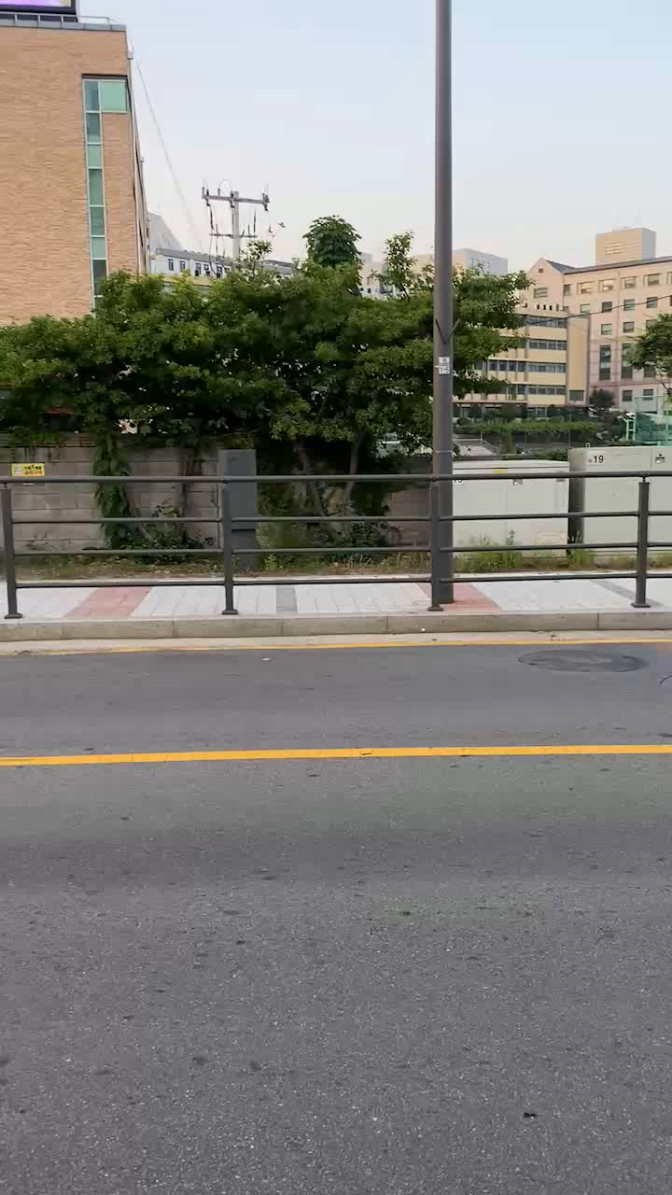
1단계: 스마트 안경 개발
스마트 안경 (AI의 '눈')
메인 컨트롤러: Raspberry Pi Zero 2W
실시간 영상 스트림 처리
도로 장애물, 신호등, 횡단보도 인식

Slide 7






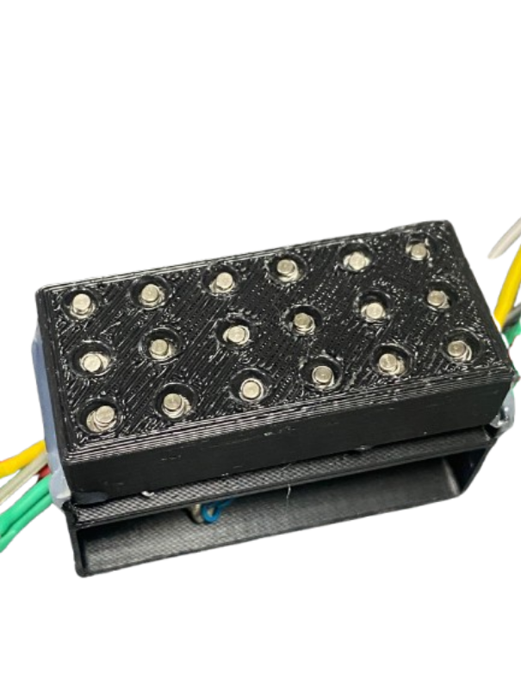
1단계: 스마트 장갑 및 점자 지팡이 개발
스마트 장갑 (사용자의 '손')
점자 지팡이 (지팡이의 '촉각')
제스처 인식 구현
LiDAR 센서 활용 및 촉각 피드백
플렉스 센서 활용
거리 측정
손가락에 부착된 플렉스 센서가 구부림 정도를 감지하여 전기적 신호로 변환합니다.
LiDAR 센서를 이용해 전방 장애물까지의 거리를 정밀하게 측정합니다.
데이터 처리
제스처 패턴 분류
측정된 거리 데이터를 처리하여 신뢰성을 높이고, 사용자에게 전달할 정보를 결정합니다.
센서 데이터를 분석하여 '경로 설정', '안내 종료' 등의 특정 명령어로 변환하는 알고리즘을 구현합니다.
촉각 정보 변환
직관적 명령 입력
솔레노이드 기반 점자 셀을 통해 거리 정보를 진동 패턴으로 변환하여 사용자에게 직관적인 촉각 피드백을 제공합니다.
손가락 두 번 굽히기, 손바닥 펴기 등 간단한 동작으로 시스템을 직관적으로 제어할 수 있습니다.

Slide 8

















2단계: ROS2 기반 시스템 통합
멀티모달 통합 시나리오
Publisher-Subscriber 통신 실습
음성 제어 (STT/TTS) 흐름
점자 지팡이
장애물 감지
거리 정보 토픽
스마트 안경
Publisher
LLM으로 경고 생성
마이크 입력 (Publisher)
Subscriber
음성을 텍스트로 변환 (STT)
ROS2 토픽
"전방 50cm에 장애물이 감지되었습니다. 우회하세요."
스마트 안경 (Subscriber)
명령을 LLM에 전달
ROS2 환경 구축
LLM 처리
임베디드 보드 설정:
Raspberry Pi, Radxa Zero 등에 ROS2 Humble 버전 설치
응답 생성 (TTS 변환)
통신 노드 설정:각 장치별 ROS2 노드 구성 및 토픽 설계
ROS2 토픽
스피커 출력
분산 시스템:하드웨어 간 효율적 협업 구조 이해 및 구현
음성 안내 재생
ROS2 메시지 통신 기초

Slide 9

























3단계: 시스템 고도화 및 현장 실습
ROS2 통합
시스템 최적화
현장 테스트
에너지 효율 최적화
실제 환경 테스트
AI 추론 속도 최적화
도시 환경 테스트
저전력 보드 환경에서 AI 모델의 추론 속도를 최적화하여 실시간 처리가 가능하도록 합니다.
구현된 통합 시스템을 실제 도시 환경에서 테스트합니다.
사용자 피드백 수집
배터리 사용량 관리
실제 사용자로부터 시스템의 사용성 및 효과성에 대한 피드백을
수집합니다.
온디바이스 시스템의 배터리 효율을 최대화하는 전략을 개발합니다.
소프트웨어 최적화
기능 개선
코드 레벨에서 최적화를 통해 처리 속도를 향상시키고 메모리 사용량을 줄입니다.
수집된 피드백을 반영하여 시스템의 기능 및 성능을 지속적으로 개선합니다.
하드웨어 적응
성능 검증
실제 배터리 성능과 연동하여 시스템의 실용성을 높입니다.
개선된 시스템의 실제 성능을 재검증하고, 사용자 경험을 최적화합니다.

Slide 10
























기술 스택 및 하드웨어 구성
주요 하드웨어
핵심 소프트웨어 및 API
Raspberry Pi Zero 2W
AI 모델
스마트 안경 및 기타 소형 장치의 메인 컨트롤러. AI 모델 추론 및 ROS2 통신 담당.
YOLOv8n (객체 탐지)
스마트 안경에서 실시간 영상 스트림 내의 장애물, 신호등, 횡단보도 등 주요 객체를 감지하고 분류.
Radxa Zero 3W
임베디드 시스템의 핵심 프로세서로, AI 처리 및 시스템 제어에 기여.
Gemma 3 4B (LLM)
경량화된 형태로 객체 인식 결과를 자연스러운 문장으로 변환하고, 음성 명령을 이해하여 적절한 응답 생성.
LiDAR 센서
점자 지팡이에 통합되어 전방 장애물까지의 거리를 정밀하게 측정.
통신 프레임워크
Flex 센서
스마트 장갑에 내장되어 손가락 제스처를 감지하고 명령어로 변환.
ROS2 Humble
분산 시스템 환경에서 하드웨어 간의 효율적인 통신과 데이터 교환을 관리. Publisher-Subscriber 모델 통해 실시간으로 데이터 공유.
솔레노이드
점자 지팡이의 점자 셀에 적용되어 거리 정보를 촉각 신호로 변환.
API
클라우드 TTS/STT API
음성 인식(STT)을 통해 사용자의 음성 명령을 텍스트로 변환하고, TTS을 통해 시스템의 안내 및 응답을 음성으로 출력.

Slide 11




























실습 시나리오 예시
상황별 음성 경고 출력
손가락 제스처를 통한 명령 전달
점자 지팡이를 통한 촉각 신호 변환
스마트 안경
스마트 장갑
점자 지팡이
YOLOv8n 모델이 "전방 1m에 자전거가 접근 중입니다"와 같이 특정 객체와 거리를 감지하면, Gemma LLM이 이를 자연스러운 문장으로 변환합니다.
스마트 장갑의 플렉스 센서가 사용자의 특정 손가락 제스처(예: 손가락 두 번 굽히기)를 감지하면, 이를 '경로 설정' 또는 '안내 종료'와 같은 명령어로 변환하여 시스템에 전달합니다.
점자 지팡이의 LiDAR 센서가 전방 50cm 이내의 장애물을 감지하면, 이 거리 정보를 솔레노이드 기반 점자 셀의 특정 진동 패턴으로 변환하여 사용자에게 촉각으로 경고를 전달합니다.
객체
인식
LLM
처리
음성
출력
제스처 감지
패턴
인식
명령 실행
거리
측정
패턴
변환
촉각
피드백
구현 포인트
구현 포인트
구현 포인트
실시간 객체 감지 및 거리 계산
플렉스 센서 데이터 처리
LiDAR 센서로 거리 정밀 측정
자연스러운 문장으로 결과 변환
제스처 패턴 분류 알고리즘
거리 정보를 진동 패턴으로 변환
STT/TTS 연동 및 음성 출력
ROS2 토픽으로 명령 전달
솔레노이드 제어로 촉각 신호 전달
이 실습들은 ROS2 통신 프레임워크를 통해 서로 연동되어, 최종적으로 하나의 통합 시스템으로 작동합니다. 학생들은 각 장치의 AI 기능을 개별로 구현한 후, ROS2를 통해 통합하여 하나의 시스템으로 만들 수 있습니다.

Slide 12



























교육 활용도 및 사회적 기여
교육적 활용도
오픈소스 생태계 기여
실무형 포트폴리오
오픈소스 SW 활용
학생들이 직접 기획부터 개발, 테스트까지 전 과정을 수행하며 실무 능력을 향상시키고, 이는 강력한 포트폴리오로 활용될 수 있습니다.
YOLOv8, ROS2, Gemma 등 다양한 오픈소스 소프트웨어를 적극적으로 활용하여 개발 효율성을 높이고 최신 기술 트렌드를 학습할 기회를 제공합니다.
협업 능력 향상
ROS2를 기반으로 각 장치 개발을 맡은 팀원들이 협력하여 복합 시스템을 완성하는 과정은 협업 능력과 분산 시스템에 대한 이해를 증진시키는 데 크게 기여합니다.
오픈소스 커뮤니티 기여
프로젝트의 결과물인 AI 모델, 코드, 하드웨어 설계 등을 오픈소스 커뮤니티에 공개함으로써 시각장애인 보조 기술 발전에 기여합니다.
문제 해결 능력
지속적인 협력 기반
임베디드 시스템, 인공지능(AI), 로봇 기술을 융합하여 실제 사회 문제를 해결하는 귀중한 경험을 제공합니다.
다른 개발자들과의 협력을 통해 시스템을 지속적으로 고도화할 수 있는 기반을 마련합니다. 이는 기술 공유와 협력을 통한 사회적 가치 창출의 모범 사례가 될 것입니다.

Slide 13





















최종 목표 및 기대 효과
학습 목표
최종 결과물
기대 효과
임베디드 시스템, AI, 통신 기술을 결합한 복합 시스템을 직접 개발하고, 실제 문제를 해결하는 프로젝트 경험을 쌓습니다.
시각장애인의 안전하고 자율적인 보행을 실질적으로 돕는 온디바이스 기반의 통합 보조 시스템을 완성합니다.
시각장애인의 삶의 질을 향상시키고 사회 참여를 확대하는 데 기여합니다.
사회적 가치 창출
실무형 포트폴리오 구축
기술적 해결책 제공
개발 여정
개별 장치 개발
시스템 통합
시스템 최적화
실제 응용

